Slide 1
Hjemmelaget
automatikk
Fagprat → Odd Erik
Sju prosjekter med Arduino, ESP32 og Netduino
i hus, hage og drivhus
Vanning · Vifter · Brannvarsling · Jordtemperatur
Notes:
Hei! Jeg heter Odd Erik Midthaug og er ute hos Statnett. Jeg har vært der i snart 9 år, men har ikke planer om å skifte oppdrag med det aller første.
Men det jeg skal snakke om nå er noen ting jeg har laget hjemme med små mikrokontrollere: vanning, viftestyring og brannvarsling. Først litt om hva Arduino og ESP32 er, så tar jeg prosjektene ett for ett, omtrent ett minutt hver.

Slide 2
Hva er Arduino?
→ Først litt grunnlag
En liten og billig datamaskin på ett kort. Den kjører ett program uten operativsystem, og snakker direkte med sensorer og elektronikk.
Måle
Bestemme
Styre
Temperatur, fukt, nivå og signaler fra andre systemer
Din egen kode: grenser, timere og logikk
Releer, vifter, pumper og ventiler
Hjemmelaget automatikk · 2
Notes:
Arduino startet i Italia rundt 2005 som et enkelt verktøy for studenter. Det er åpen maskinvare, og «Arduino» brukes i dag om hele økosystemet: kort, bibliotek og utviklingsmiljø. Programmet lastes over USB og kjører så fort kortet får strøm. Alt jeg skal vise følger samme mønster: måle noe, bestemme noe i koden, og styre noe fysisk.

Slide 3
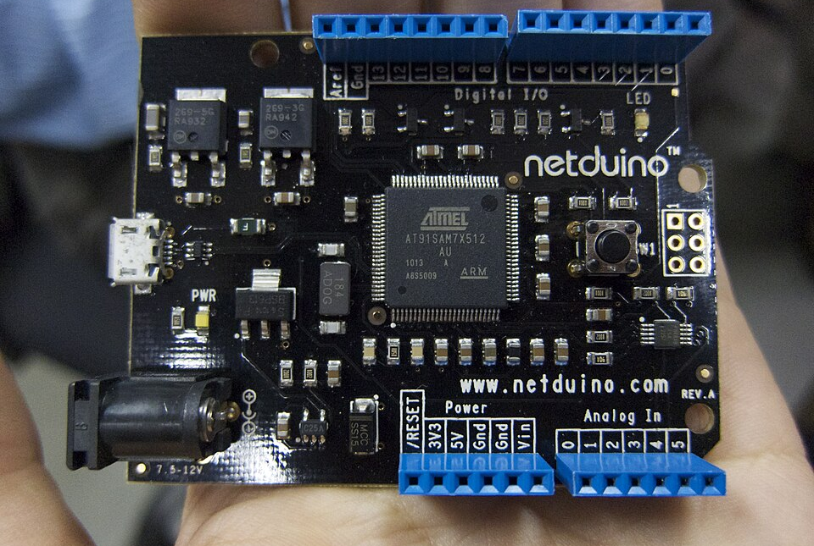
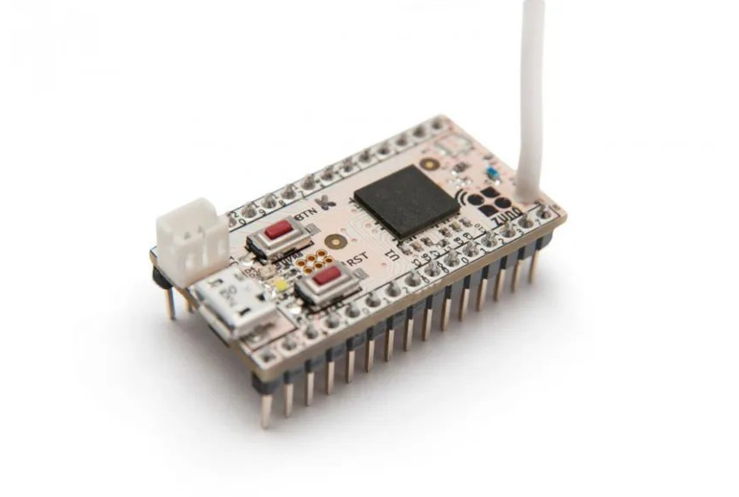
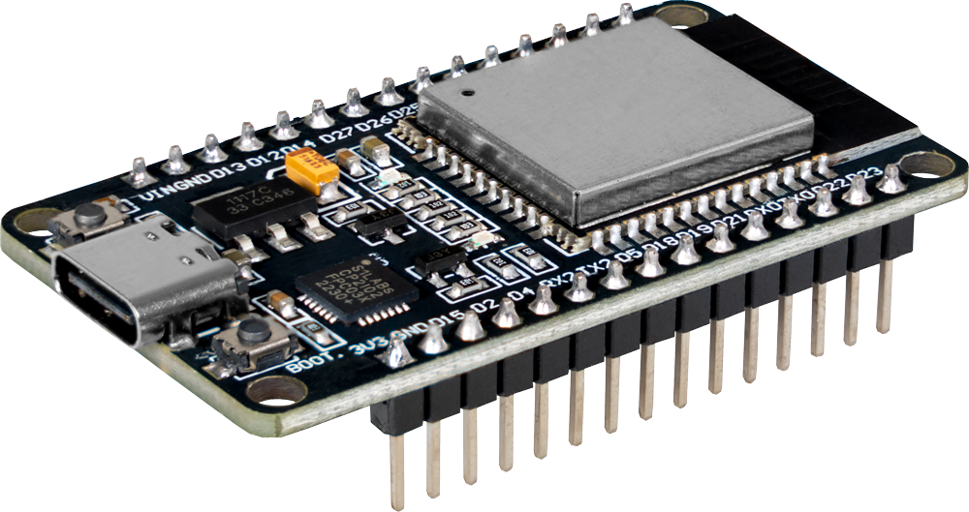
Tre kort, samme idé
→ Kortene jeg har brukt
ESP32
Netduino
Z-Uno
WiFi og Bluetooth innebygd
C# med .NET Micro Framework
Arduino-kompatibelt med Z-Wave innebygd
Stereobenk, serverskap, drivhus og jordtemperatur
Vanning av mais i kjelleren
Gardena-vanning og brannvarsler
Hjemmelaget automatikk · 3
Notes:
ESP32 er arbeidshesten: billig, kraftig og med WiFi rett på kortet.
Netduino er/var et morsomt alternativ for oss som skriver C#, fordi den kjører .NET Micro Framework.
Z-Uno er Arduino-kompatibelt, men har Z-Wave innebygd, så det kan meldes rett inn i hjemmeautomasjonen som en vanlig Z-Wave-enhet.
Netduino-bilde: Wikimedia Commons (And_the_ARM_core.jpg).

Slide 4
Vanning av mais i kjelleren
→ Prosjekt 1 · Netduino
Maisen spirte innendørs og trengte jevn vanning før den skulle plantes ut.
Slik virket det
En vanntank med pumpe fyller et reservoar for flere Rootmaster-minidrivhus
To metallfølere melder om reservoaret er tomt eller fullt
Ved tomt pumper den i pulser på 10 sekunder til føleren melder fullt
Netduino · C# · pumpe · nivåfølere
Resultat: maisen ble plantet ut
Hjemmelaget automatikk · 4
Notes:
Første prosjekt, og det eneste med Netduino, altså C#. Maisen sto i minidrivhus i kjelleren. Logikken er enkel: to metallfølere i reservoaret, én for tomt og én for fullt. Når den melder tomt, pumper den i 10-sekunders pulser til den melder fullt. Pulsene gir vannet tid til å nå føleren, så reservoaret ikke flommer over. Og det funket: maisen ble plantet ut.

Slide 5
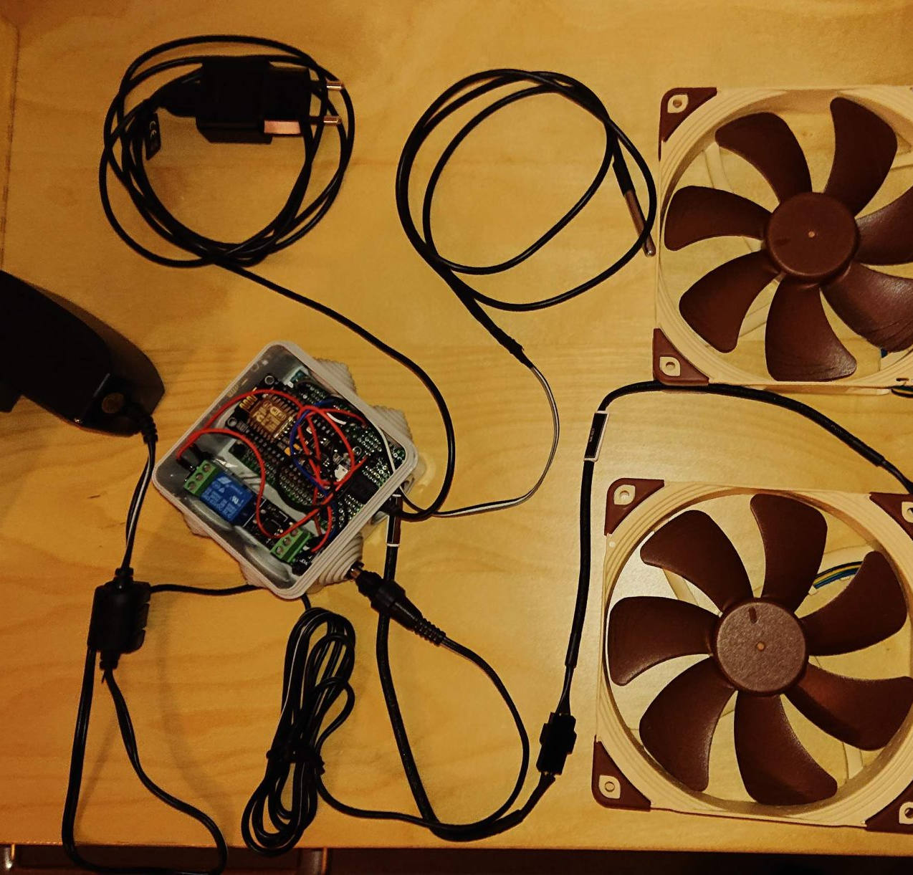
Vifter i stereobenk og serverskap
→ Prosjekt 2 og 3 · ESP32
 | Stereobenk | Serverskap
Innhold | Receiver, router og DVD-spiller | To datamaskiner, switch og hjemmeautomasjon
Vifter på | 40 °C | 35 °C
Vifter av | 34 °C | 32 °C
Felles oppskrift:
ESP32
DS18B20-føler
Relé
Vifter
MQTT til HomeSeer
Hjemmelaget automatikk · 5
Notes:
I stereobenken var problemet at det ble veldig varmt på grunn av receiver, router og DVD-spiller som gjorde at det ofte ble 50 grader eller mer i benken. Løsningen ble en ESP32 med en DS18B20-føler og et relé som slår på to 80 mm-vifter på egen strømforsyning. Temperatur og vifte-status sendes med MQTT til HomeSeer. Ett serverskapet med to datamaskiner, switch og hjemmeautomasjon fikk akkurat samme løsning, bare med lavere grenser.

Slide 6
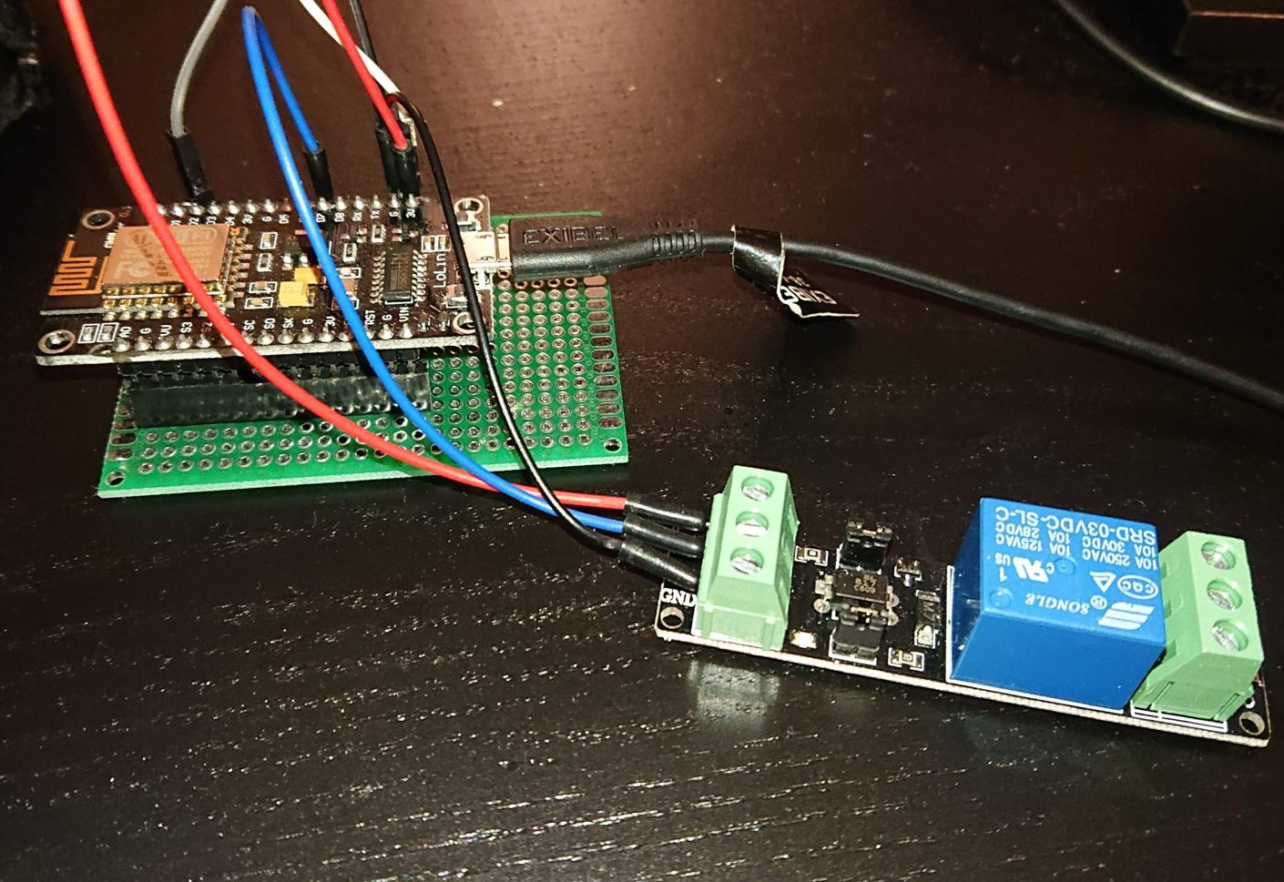
Hysterese
→ Et lite grep med stor effekt
På ved 40 °C. Av ved 34 °C.
Med bare én grense ville viftene slått seg av og på hele tiden rundt den. Gapet mellom på og av gir ro, akkurat som en termostat.
Hjemmelaget automatikk · 6
Notes:
Dette er kanskje det viktigste tekniske poenget i viftestyringen. Hvis viftene bare skulle slå seg på over 40 og av under 40, ville de klikket av og på hele tiden når temperaturen ligger rundt grensa. Med et gap på seks grader går de i lengre perioder og releet slites mindre. Samme tankegang som pulsene i vanningen: små grep som hindrer at systemet går i spinn.

Slide 7
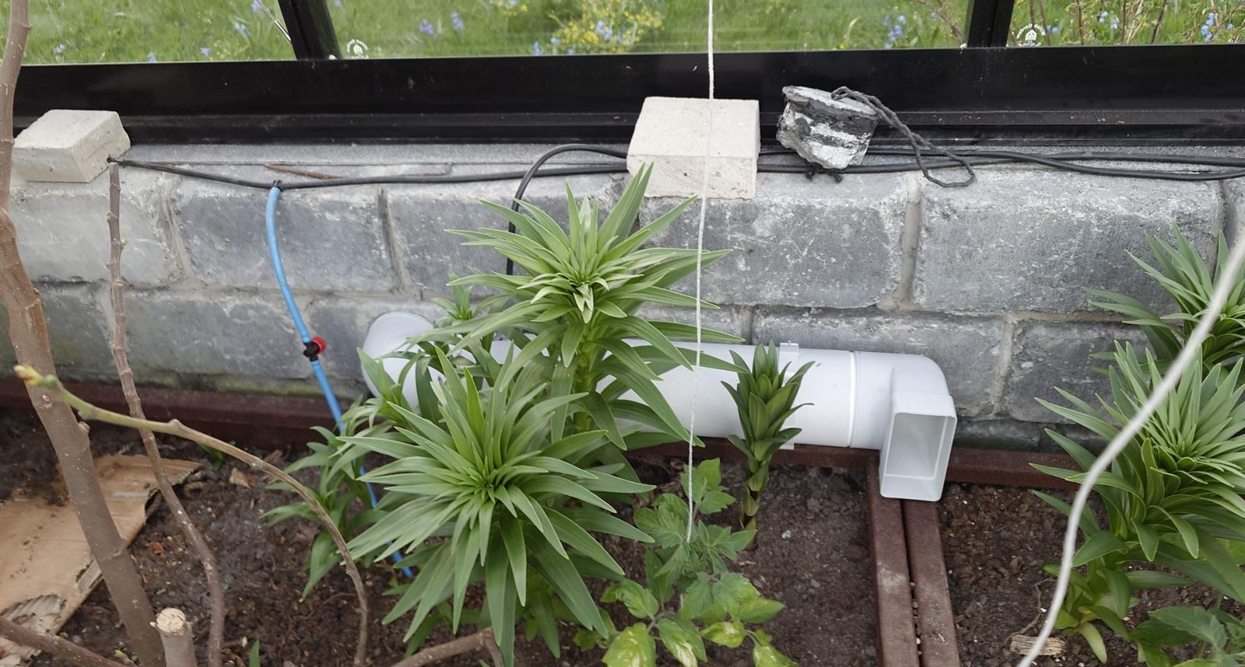
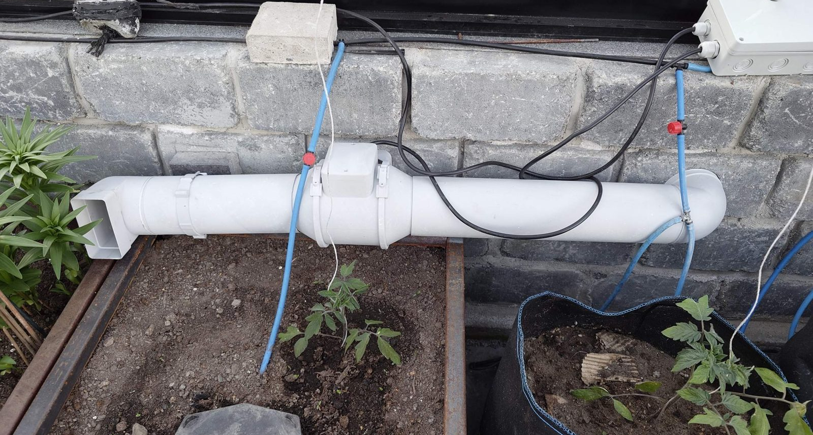
Vifter i drivhuset
→ Prosjekt 4 · ESP32
Sola gjør drivhuset for varmt på sommerdager. To vifter fra Biltema drar inn kjøligere luft fra den skyggefulle nordsiden.
Hjemmelaget automatikk · 7
Notes:
På solrike sommerdager blir drivhuset fort for varmt. Viftene sitter slik at de henter luft fra den skyggefulle nordsiden av drivhuset. Her ser dere rørene langs muren som fører luften ut i midten av drivhuset.

Slide 8
Jo varmere, desto mer luft
→ Prosjekt 4 · ESP32
26 °C
28 °C
30 °C
32 °C
34 °C
Trinn 1
Trinn 2
Trinn 3
Trinn 4
Trinn 5
Den ene viften har to hastigheter, så kombinasjoner av viftene gir flere trinn, bare med releer.
ESP32 · releer for 220 V AC · UDP til HomeSeer
Hjemmelaget automatikk · 8
Notes:
Her er det ikke bare av og på: den ene viften har to hastigheter, og ved å kombinere viftene får jeg trinn som slår inn ved 26, 28, 30, 32 og 34 grader. Viftene går på 220 volt, så releene gjør den tunge jobben, mens ESP32 bare styrer dem. Temperatur og vifte-status sendes med UDP til HomeSeer.

Slide 9
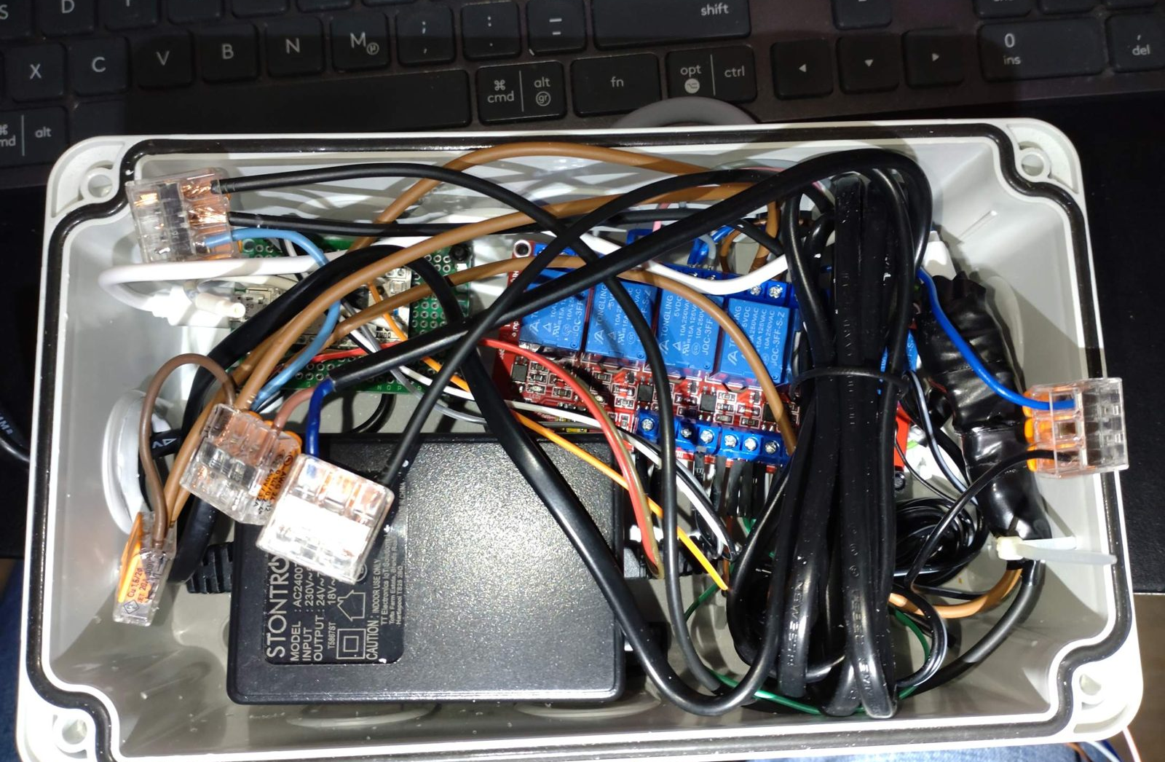

Vanning av hagen med Gardena
→ Prosjekt 5 · Z-Uno
Seks punkter vannes gjennom nedgravde Gardena-rør: åkerlapp, druebed, blomster og jordbærkasser.
Z-Uno sender status tilbake, så HomeSeer vet om en ventil faktisk ble slått av eller på.
Ecowitt
HomeSeer
Z-Uno
Releer
Ventiler
Fuktsensorer i jorda
Bestemmer når det vannes
Tar imot over Z-Wave
Slår ventilene av og på
Gardena 24 V AC
Hjemmelaget automatikk · 9
Notes:
Det største anlegget: seks vanningspunkter med nedgravde Gardena-rør. Her har jeg delt systemet i tre: Ecowitt-fuktsensorer leses inn i HomeSeer via en egen plugin, HomeSeer bestemmer når det skal vannes, og Z-Uno er bare utføreren som slår releene til 24 volt AC-ventilene. Jeg valgte Z-Uno fordi det er et Arduino-kort med Z-Wave innebygd, så det dukker opp i HomeSeer som en vanlig enhet, og jeg får status tilbake når en ventil slås av eller på.

Slide 10
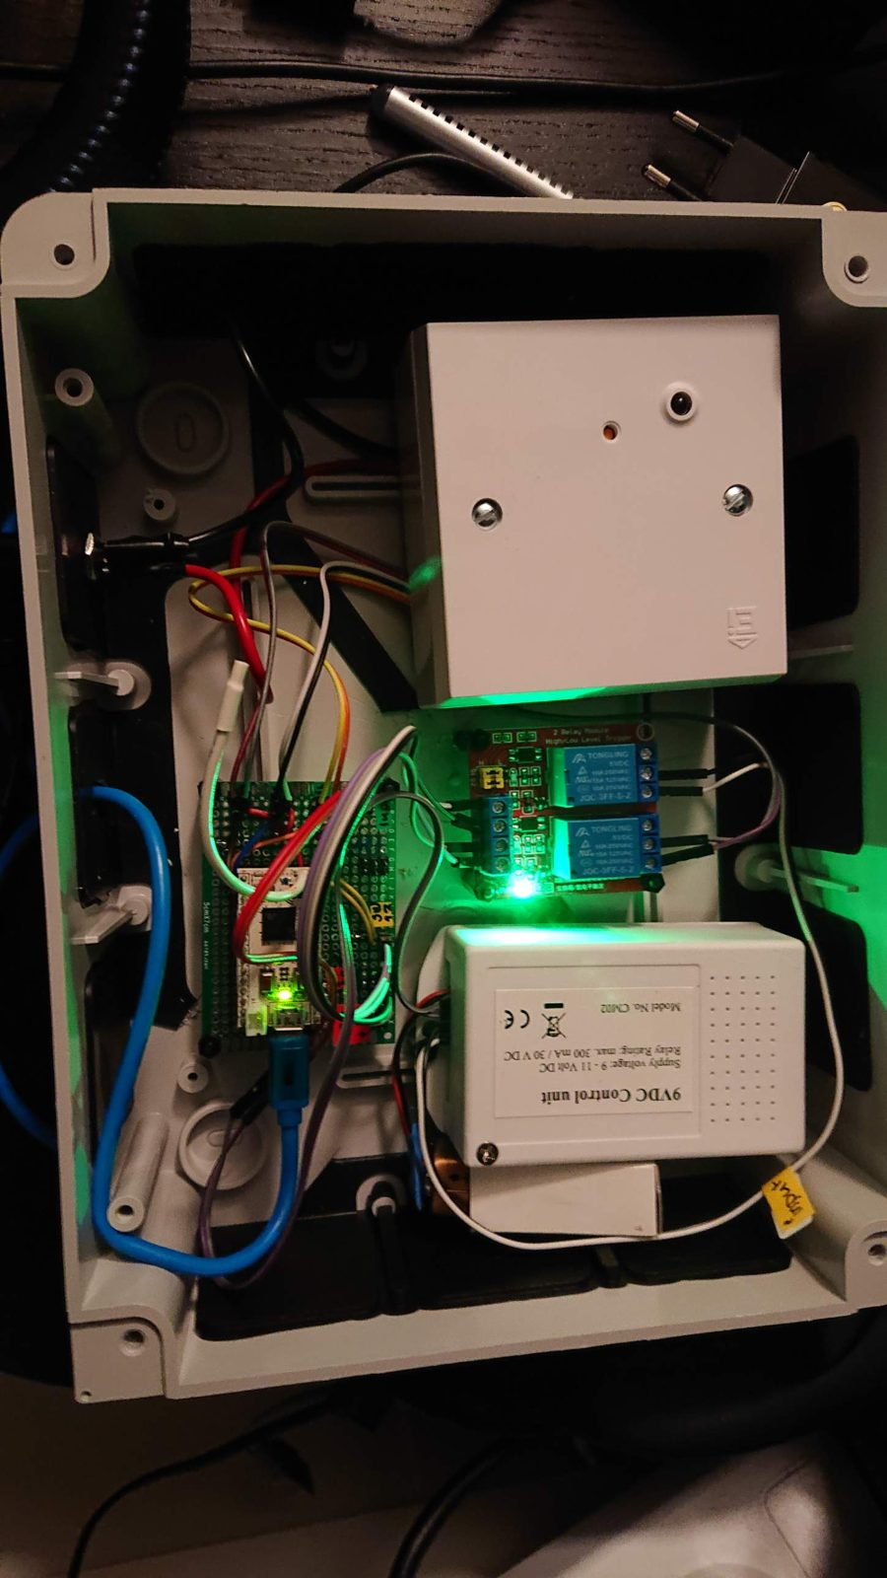

Brannvarsleren snakker med huset
→ Prosjekt 6 · Z-Uno
Brannvarsleren har et relékort som gir alarmsignal til andre systemer. Det signalet tar Z-Uno inn i HomeSeer.
Brannvarsler
Z-Uno
HomeSeer
Relékort med alarmsignal
Sender over Z-Wave
Utløser handlingene
Resultat →
SMS-varsling
Lys i soverom og ganger
Hjemmelaget automatikk · 10
Notes:
Brannvarsleren har et relékort som gir alarmsignal videre til andre systemer. Det signalet leser Z-Uno og melder inn i HomeSeer. Da kan HomeSeer blant annet sende SMS og slå på lyset i soverom og ganger. Er man borte, får man beskjed. Er man hjemme midt på natta, blir lysene på soverom og i gangen slått på. Her brukes også ett z-uno kort sammen med ett relekort som er koblet mot brannvarslerne.

Slide 11

Alt møtes i HomeSeer
→ Oppsummert
MQTT over WiFi
Stereobenk og serverskap
UDP over WiFi
HomeSeer
Drivhus og jordtemperatur
Logging, logikk og varsling: vanning, SMS og lys
Z-Wave
Gardena-vanning og brannvarsler
Ecowitt-plugin
Fuktsensorer i hagen
Hjemmelaget automatikk · 11
Notes:
Når jeg ser på alt sammen, møtes nesten alt i HomeSeer, men via ulike veier: MQTT over WiFi fra stereobenk og serverskap, UDP fra drivhuset og jordtemperaturen, Z-Wave fra Gardena-anlegget og brannvarsleren, og en egen plugin for Ecowitt-fuktsensorene. Unntaket er det første prosjektet: Netduino-vanningen i kjelleren jobbet helt alene.

Slide 12
Neste prosjekt - Måling av temperatur i jorda
→ Prosjekt 7 · ESP32 FireBeetle
Overflate
Strøm
10 cm
Batterier og solcelle
20 cm
Sensorer
50 cm
Fire DS18B20 på 10, 20, 50 og 100 cm dybde
Data
100 cm
Omtrent hvert 30. minutt med UDP til HomeSeer
All koden er skrevet av Claude
Hjemmelaget automatikk · 12
Notes:
Siste prosjekt måler temperaturen i jorda på fire dybder: 10, 20, 50 og 100 centimeter. Den står ute uten strømkabel, så den går på batterier og solcelle, og sender data omtrent hvert 30. minutt med UDP til HomeSeer. Og en morsom detalj for denne salen: all koden er skrevet av Claude. [Fortell kort hvordan du jobbet med Claude for å få koden.]

Slide 13
Det jeg tar med meg
→ Til slutt
Små grep, stor effekt
Riktig protokoll til jobben
Hysterese og vannpulser hindrer at ting går i spinn eller flommer over.
MQTT, UDP og Z-Wave har hver sin plass.
Del opp jobben
AI som kodepartner
I hagen måler sensorene, HomeSeer bestemmer og Z-Uno utfører.
Koden til jordtemperaturen er skrevet av Claude.
Spørsmål?
Hjemmelaget automatikk · 13
Notes:
Fire ting jeg tar med meg. Små grep som hysterese og pulser gjør systemene rolige og trygge. Velg protokoll etter jobben. Del opp jobben mellom sensor, hjerne og utfører. Og AI er blitt en reell kodepartner, også for mikrokontrollere. Takk for meg, spørsmål?

